Slide 1

Logistyka i Supply Chain Management z wykorzystaniem R Paweł Pitera, PwC Data Analytics pawel.pitera@pwc.com
www.pwc.com

Slide 2
Zespół PwC Data Analytics na co dzień tworzy rozwiązania pozwalające klientom efektywniej wykorzystywać dane
Sektor finansowy:
Modelowanie ryzyka
Retencja klientów
Customer Lifetime Value
Dynamiczny pricing
Sektor niefinansowy:
Analizy koszykowe
Geolokalizacja
Logistyka i Supply Chain Management
Elastyczności cenowe
Predictive maintenance
HR analytics
Development aplikacji:
Narzędzia wspierające banki w zarządzaniu ryzykiem
Narzędzia do kalkulacji odpisów aktualizujących
Digital transformation:
Strategia wdrażania usług cloud computing
Cyberbezpieczeństwo
Budowa data lakes
https://www.pwc.pl/hello-world

Slide 3
Logistyka oraz zarządzanie łańcuchem dostaw jest dyscypliną coraz szybciej rozwijającą się w zespole
Prowadząc projekty w tej branży, odpowiadamy na jedne z następujących pytań:
Jaka architektura sieci logistycznej jest najbardziej efektywna kosztowo?
1
Jaka jest optymalna liczba oraz lokalizacja elementów sieci logistycznej Klienta?
2
Jakie pojemności oraz moce przerobowe wskazanych elementów sieci są niezbędne do spełnienie celów strategicznych Klienta?
3
Jak duża flota pojazdów transportowych jest niezbędna do funkcjonowania założonej sieci logistycznej?
4
Jak ułożyć harmonogram pracy poszczególnych elementów sieci dostaw towarów między nimi?
5
Jak ułożyć trasy pojazdów dostawczych, aby zminimalizować koszty logistyki przy zachowaniu/poprawie jakości (terminowości)?
6

Slide 4
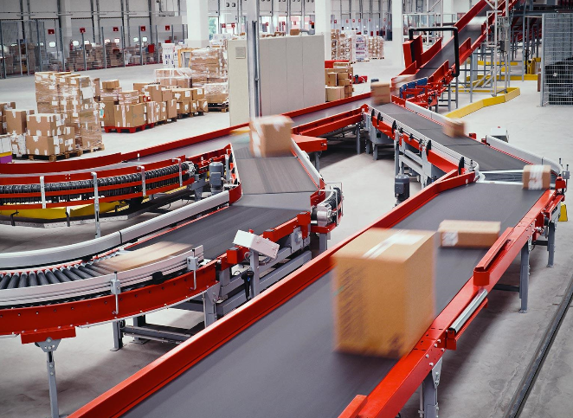
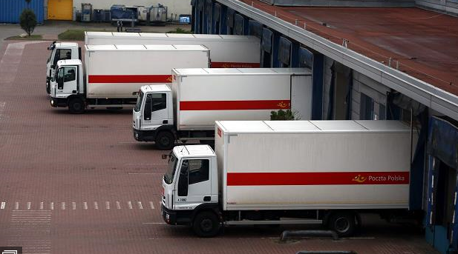
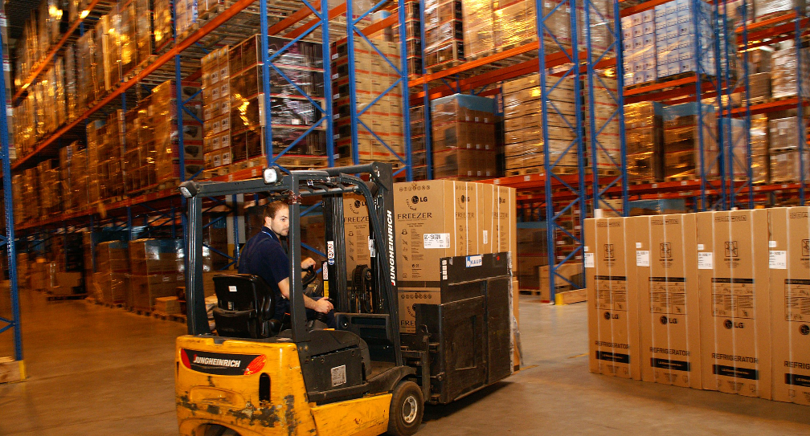
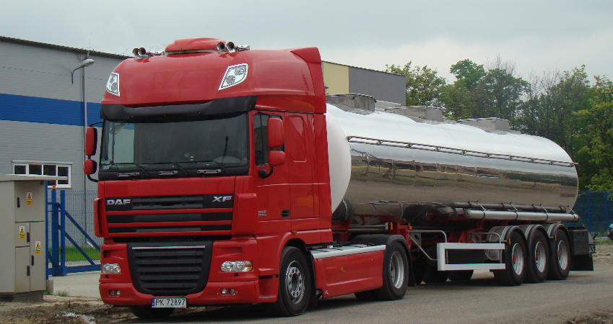
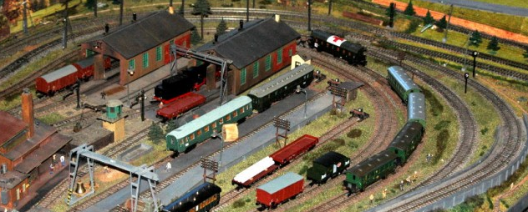
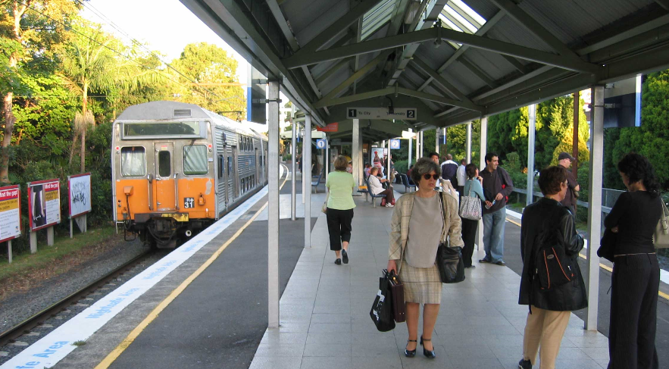
Wyzwania logistyczne dotyczą przedsiębiorstw z rozmaitych branż
Usługi pocztowe
Branża detaliczna
Transport kolejowy

Slide 5
Optymalizując sieci logistyczne i łańcuchy dostaw, podchodzimy do problemu kompleksowo
Zbieramy dane od Klienta (przepływy, lokalizacje, itd..) oraz ze źródeł zewnętrznych (trasy, czasy przejazdów, mapy)
Definiujemy funkcje optymalizacyjne (minimalizacja kosztu transportu/operacji/inwestycji/…)
oraz ograniczenia
Studiujemy wyniki analiz deskryptywnych oraz scenariuszowych we współpracy z zespołami konsultantów specjalizujących się w procesach Supply Chainu oraz z klientem
Tworzymy modele docelowych sieci logistycznych, analizy stress-testowe oraz aplikacje symulacyjne
Dostarczamy Klientowi pełne wyniki analiz w uzgodnionej formule i formie

Slide 6











W naszych projektach logistycznych wykorzystujemy zaawansowane narzędzia analityczne
Ustrukturyzowanie i przygotowanie danych
Analiza scenariuszowa i modele klastrujące
Dynamiczne symulacje modelowanej sieci logistycznej
Wizualizacja sieci, prezentacja architektury sieci, przepływów, tras itp..

Slide 7
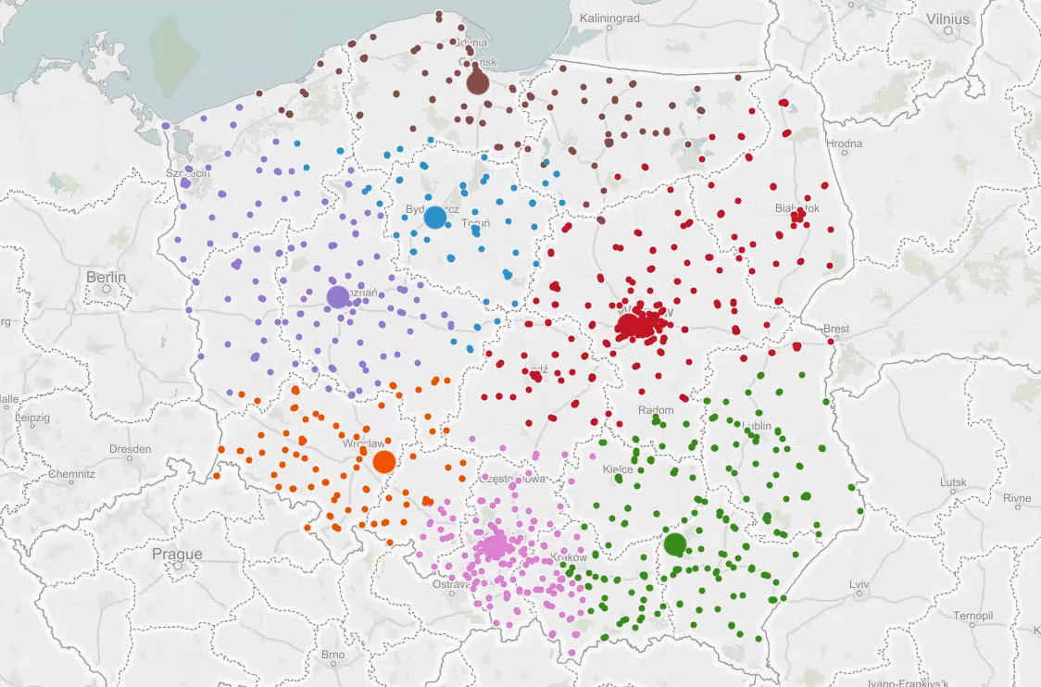
Środowisko R wykorzystujemy do projektowania sieci logistycznych oraz do analizy scenariuszowej
Projektowanie sieci logistycznej dzielimy na kilka etapów:
Przygotowanie danych geograifcznych
Opis modelowanego obszaru poprzez wyznaczenie macierzy odległości między wszystkimi elementami sieci
Dodanie przepływów
Stworzenie macierzy przepływów pomiędzy poszczególnymi elementami sieci
Wyznaczanie optymalnego podziału na obszary koncentracji:
1
2
km | A | B | C | D
A | x | x | x | x
B | x | x | x | x
C | x | x | x | x
D | x | x | x | x
min | A | B | C | D
A | x | x | x | x
B | x | x | x | x
C | x | x | x | x
D | x | x | x | x
IN | A | B | C | D
A | x | x | x | x
B | x | x | x | x
C | x | x | x | x
D | x | x | x | x
OUT | A | B | C | D
A | x | x | x | x
B | x | x | x | x
C | x | x | x | x
D | x | x | x | x
Analityczny opis problemu
Przedstawienie problemu optymalizacyjnego w postaci równań programowania liniowego, minimalizując założoną funkcję celu przy określonych ograniczeniach
Rozwiązanie modelu
Znalezienie optymalnych lokalizacji nadrzędnych elementów sieci / podziału sieci na obszary koncentracji
3
4

Slide 8
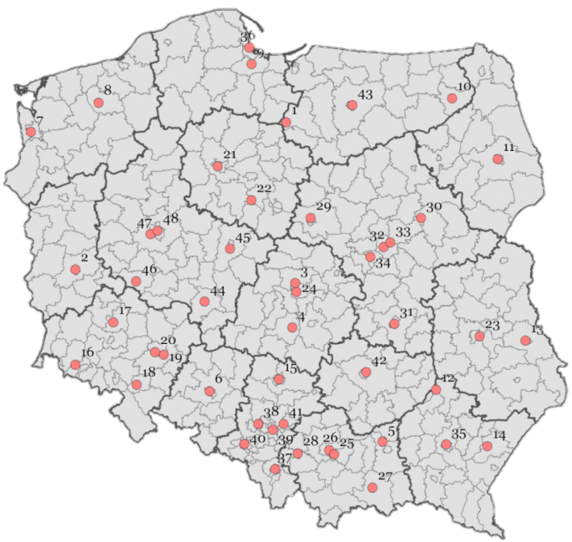
Analiza scenariuszowa pozwala na wyznaczenie najbardziej efektywnej kosztowo postaci sieci
3
1
3
3
Legend
Sorting hub
Depot
Wynikiem analizy jest znalezienie kształtu sieci z takimi funkcjami nadrzędnych i podrzędnych elementów, które są optymalne kosztowo, przy uwzględnieniu założeń dot. max/min przepustowości, terminowości oraz stopnia wykorzystania istniejącej infrastruktury

Slide 9
W środowisku R testujemy algorytmy klastrujące oraz porównujemy dużą liczbę kombinacji scenariuszy z wykorzystaniem mocy serwerów DA
Przykładowy pseudokod w R napisany do rozwiązania problemu logistycznego:
library(…)
(…)
Wykorzystujemy pakiety opensource’owe, jak również te napisane przez nas na dotychczasowych projektach
flowMatrix = …
distanceMatrix = …
Pobieramy dane z baz danych (SQL Server, Oracle, Hadoop) i przekształcamy dane do pożądanych postaci
while(iterator > maxIter){
new_clusters = clustering_fun(…)
}
Testujemy różne algorytmy klastrujące (m.in. kmeans, algorytmy gęstościowe), aby nasze rozwiązanie spełniało wymagania stawiane przez klienta
ggplot(…)
Wizualizujemy rozwiązania w celu ich bieżącej weryfikacji
possible_scenarios = (…)
for(iter = 0; iter < length(possible_scenarios; iter++){
new_scenario = possible_scenarios[iter]
new_cost =(...)
}
Przeliczamy funkcje kosztu poszczególnych, założonych uprzednio, scenariuszy, aby znaleźć optymalną postać funkcjonowania sieci przy spełnieniu ograniczeń terminowości, przepustowości elementów, zasięgu pojazdów, itp.
ggplot(…)
Wizualizujemy rozwiązania w celu ich bieżącej weryfikacji
write_output(…)
Eksportujemy wyniki analiz do baz danych w celu ich późniejszej prezentacji i/lub dalszych prac(symulacje sieci real-time, porównanie as is – to be, itp.)

Slide 10
Optymalny scenariusz sieci logistycznej jest finalnie testowany poprzez jego dynamiczną symulację w narzędziu Anylogic

Slide 11
Dziękuję za uwagę
www.pwc.com

